Slide 1
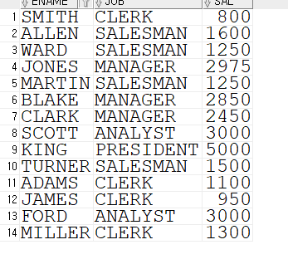
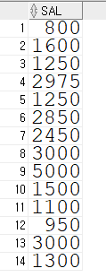

Slide 2
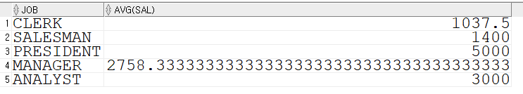

Slide 3
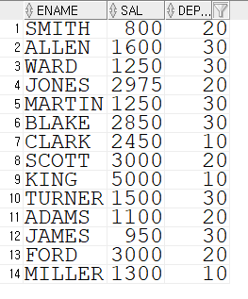




Slide 4
개체 : 직사각형으로 표현
속성
타원으로 표현
관계
다이아몬드로 표현
영화
감독
배우
포토/동영상
평점(리뷰)
회원
상영관
N
1
영화
제작
감독
(1,1)
(0,*)
영화이름
줄거리
제작사
이름
나이
성별
M
출연
N
영화
배우
(0,*)
(0,*)
이름
성별
나이
영화
역할
기간
1
출연료
컨텐츠
N
평가
M
영화
회원
N
(0,*)
(0,*)
포토/동영상
리뷰
평점
아이디
이름
포인트
파일이름
타입

Slide 5
회원
1
N
1
N
예매
N
1
영화
상영관
예매아이디
금액
시간
좌석
예매한 시간
영화 ( 영화아이디, 영화제목, 줄거리, 감독아이디(FK) )
회원 ( 회원아이디, 이름, 포인트 )
상영관 ( 상영관아이디, 상영관이름, 위치 )
예매 ( 예매아이디, 금액, 시간, 좌석, 예매시간, 영화아이디(FK), 회원아이디(FK), 상영관아이디(FK) )

Slide 6
N
1
영화
제작
감독
(1,1)
(0,*)
영화이름
줄거리
제작사
이름
나이
성별
영화 ( 영화아이디, 영화제목, 줄거리, 감독아이디(FK) )
감독 ( 감독아이디, 이름, 나이, 성별, 국적 )

Slide 7
N
출연
M
영화
배우
(0,*)
(0,*)
이름
성별
나이
역할
기간
출연료
영화 ( 영화아이디, 영화제목, 줄거리, 감독아이디(FK) )
배우 ( 배우아이디, 이름, 성별, 나이, 국적 )
출연 ( 출연아이디, 역할, 기간, 출연료, 영화아이디(FK), 배우아이디(FK) )

Slide 8
N
평가
M
영화
회원
(0,*)
(0,*)
리뷰
평점
아이디
이름
포인트
영화 ( 영화아이디, 영화제목, 줄거리, 감독아이디(FK) )
회원 ( 회원아이디, 이름, 포인트 )
평가 ( 리뷰아이디, 리뷰, 평점, 영화아이디(FK), 회원아이디(FK) )

Slide 9
영화
1
컨텐츠
영화 (영화아이디, 영화 제목, 줄거리)
contents ( 영화아이디(FK), 파일이름, 타입 )
N
포토/동영상
파일이름
타입

